Slide 1
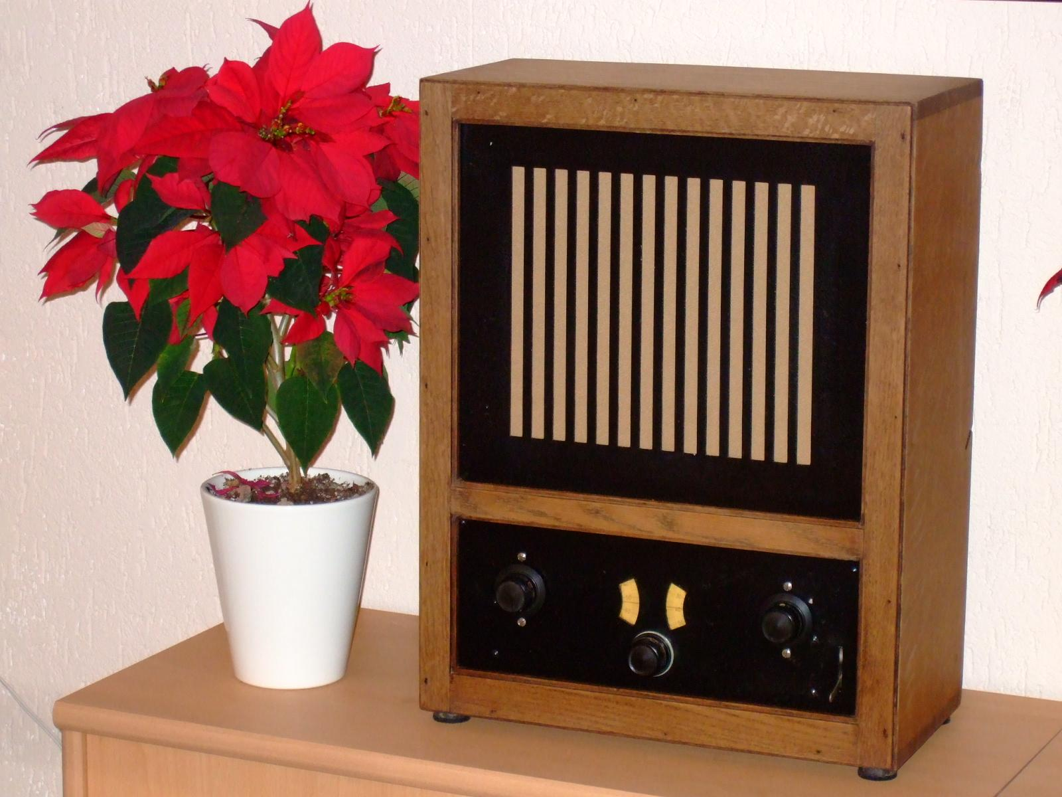
De Zanger aan de Wand: Erres KY107 (1930)
Gerard Tel, Zeist
LC-Kring 11 nov 2020 om 19.30

Slide 2
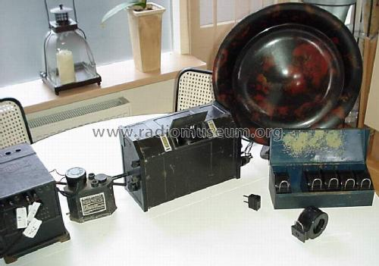
Ontvangen in de jaren 20
Zenders (Idzerda 1919, omroepverenigingen)
Rond 1920: zelfbouw
Installaties in handel
Kan dat niet
iets netter?

Slide 3
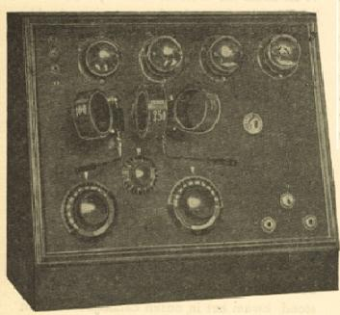
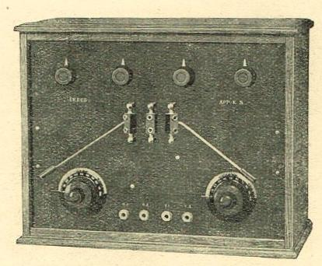
Erres K (1923) en KS (1927)
Buizen in het toestel ipv buitenop

Slide 4
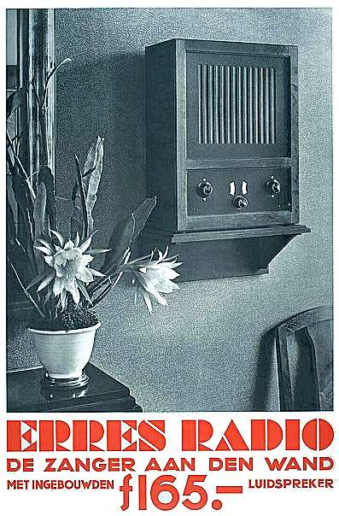
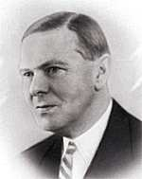
Van installatie naar meubel: 1930
Alles in 1 kast: (voeding en LS)
Mooi meubel
Plat, compact
Otto van Tussenbroek
Oplage ~2400 (Gidi Verheijen)

Slide 5
De schuuropruiming (2013/4)

Slide 6
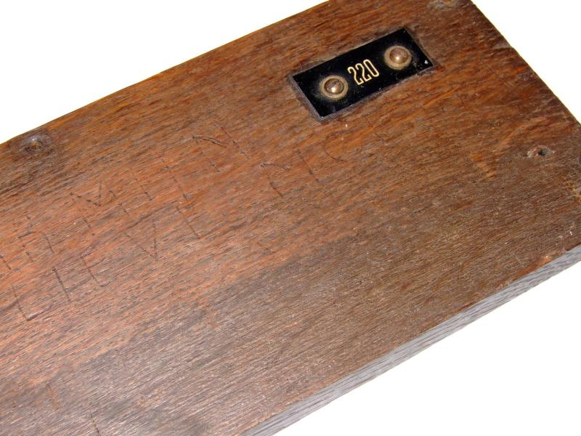
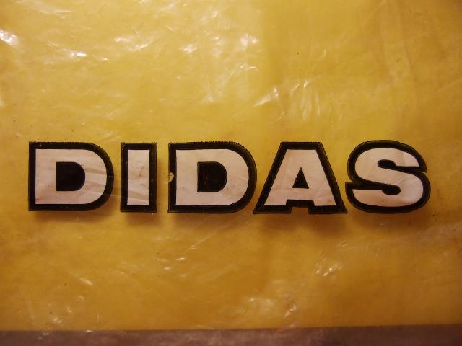
Geschiedenis van toestel?
Diddens & v Asten,
Dekenzak,
ca 1965-70
ALS AANDENKEN AAN MIJN LIEVE MOEDER

Slide 7
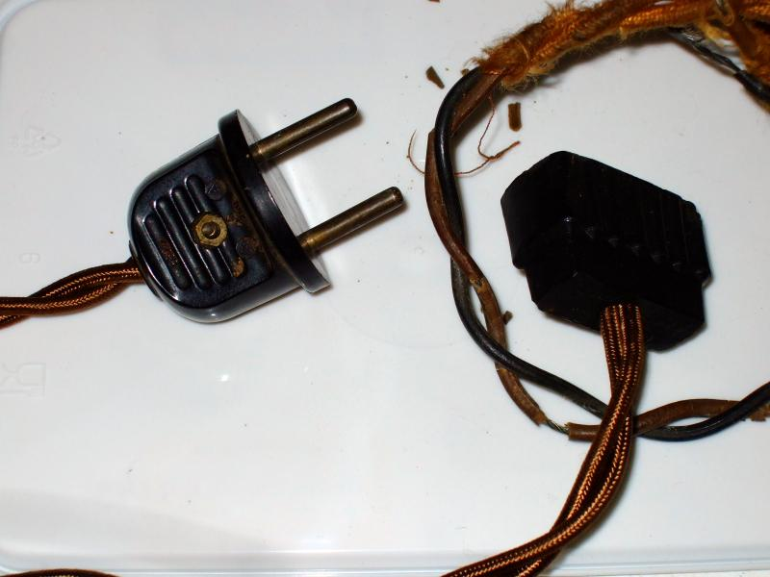
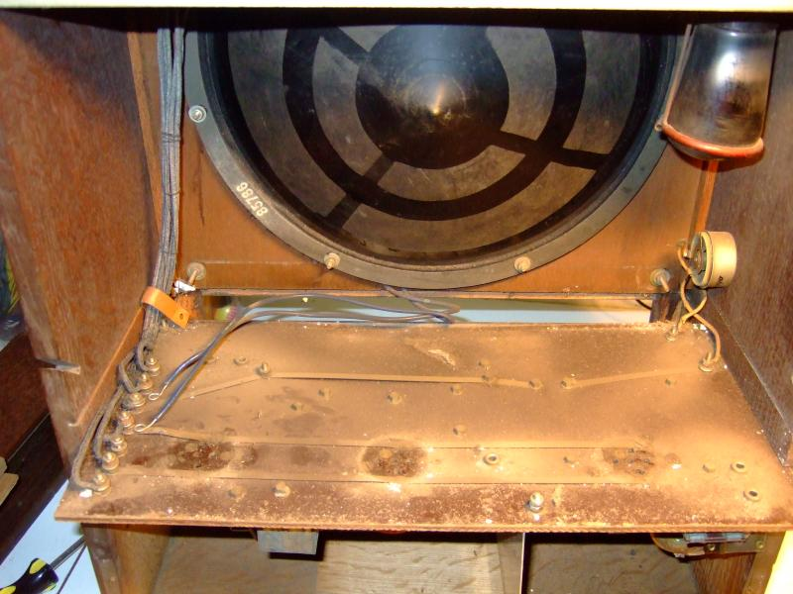
Eerst een veilig netsnoer
NVHR beurs
3-aderig!
Antenne

Slide 8
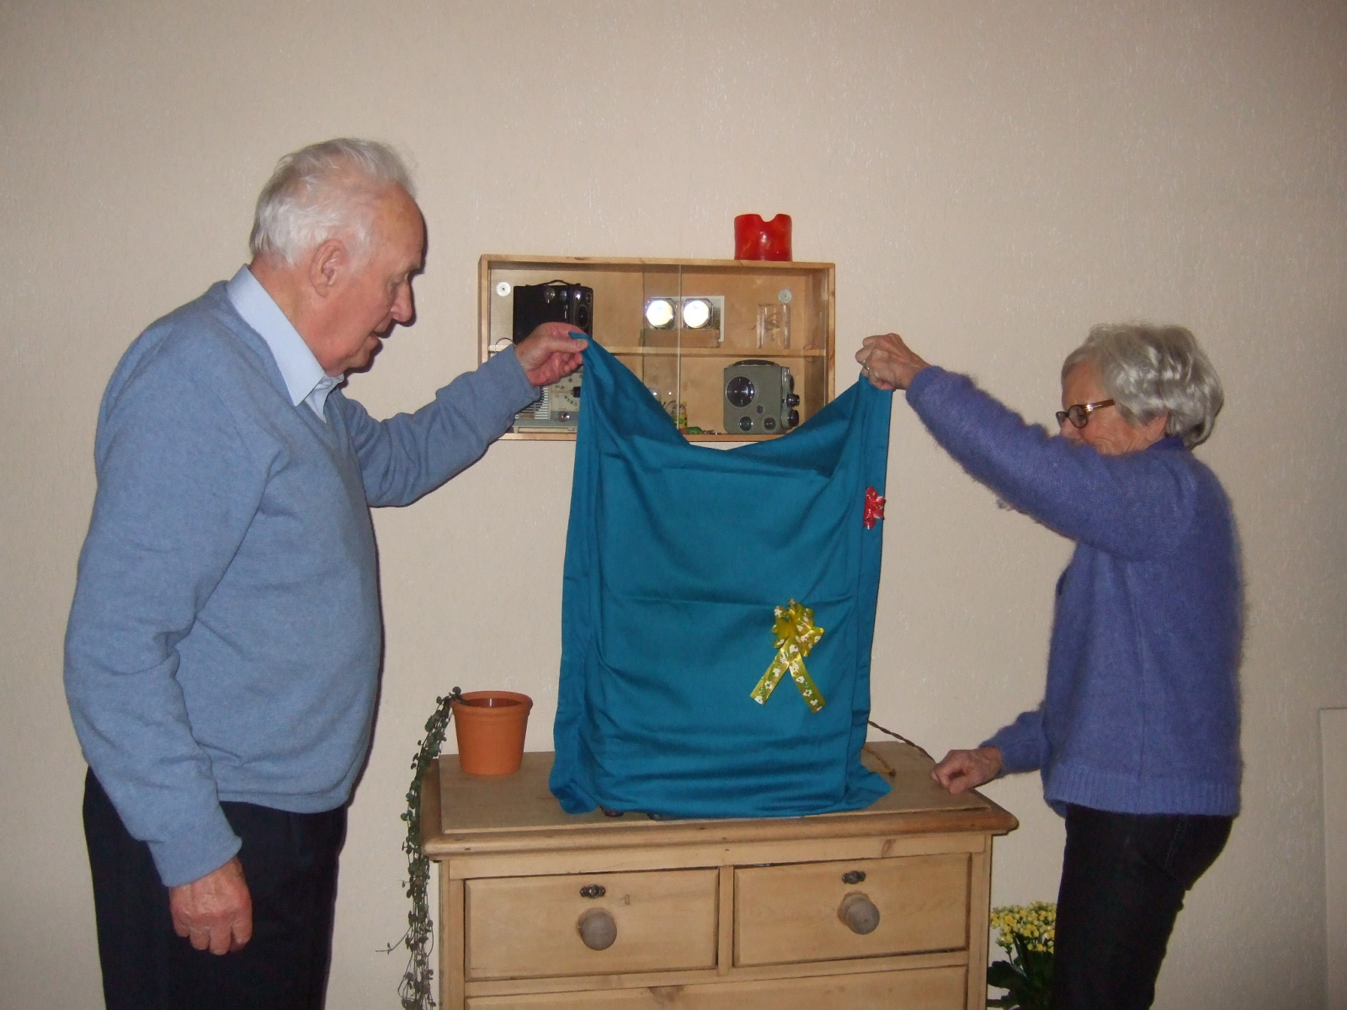
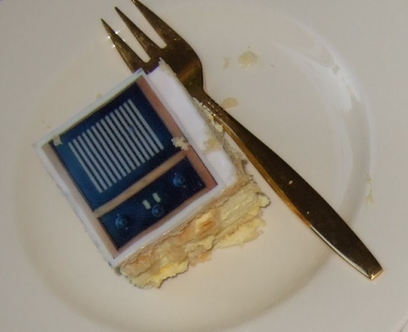
De onthulling (14 mei 2014)

Slide 9
Toen radio nog simpel was …

Slide 10
Schemadetails
Spanningscaroussel? Voor 110V andere kopen
Geen netschakelaar: stekker
Roostervoorspanning: C- uit smoorspoel
Volumeregelaars, waarom?
HF regeling in katode B1 (R1)
Terugkoppeling (C15)
Afstemcondensators niet gekoppeld
Band wisselen: spoel half kortsluiten

Slide 11
Schema van de Erres KY107

Slide 12
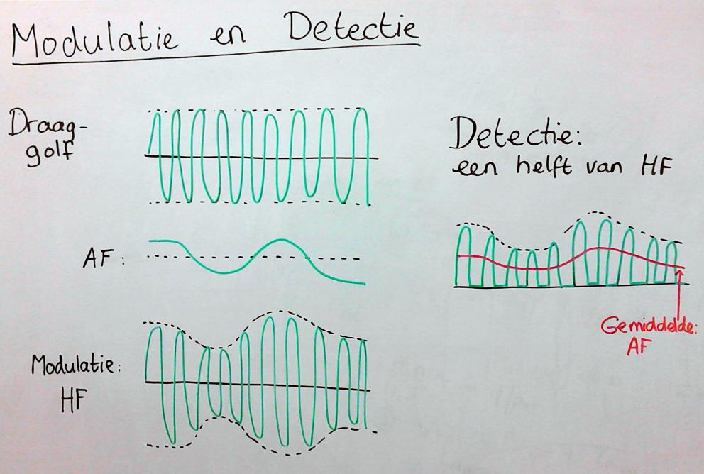
Detectie: Eèn helft versterken
RF component: terugkoppelen
AF signaal: naar L3

Slide 13
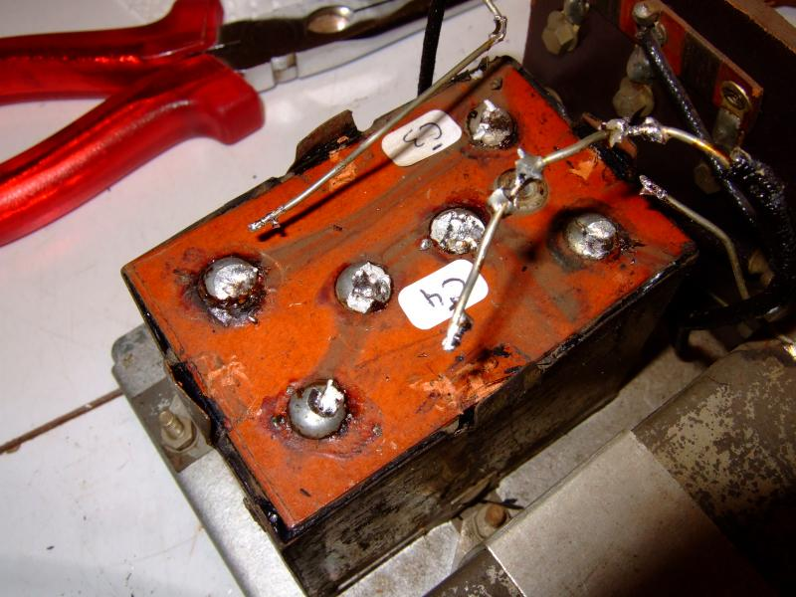
Condensatorblok (voeding)

Slide 14
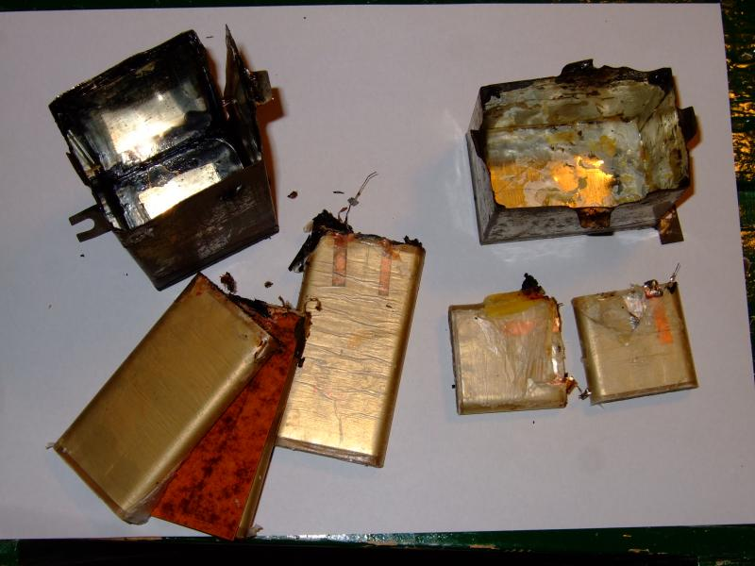
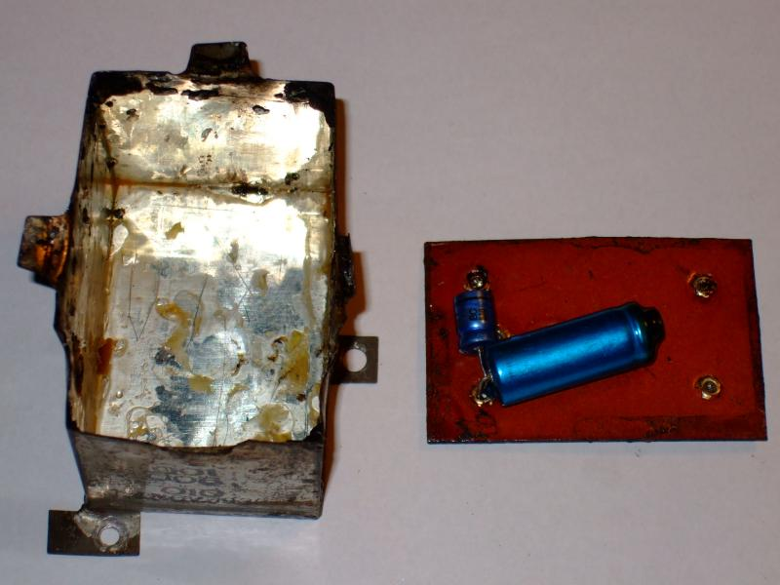
Vullen met elco’s

Slide 15
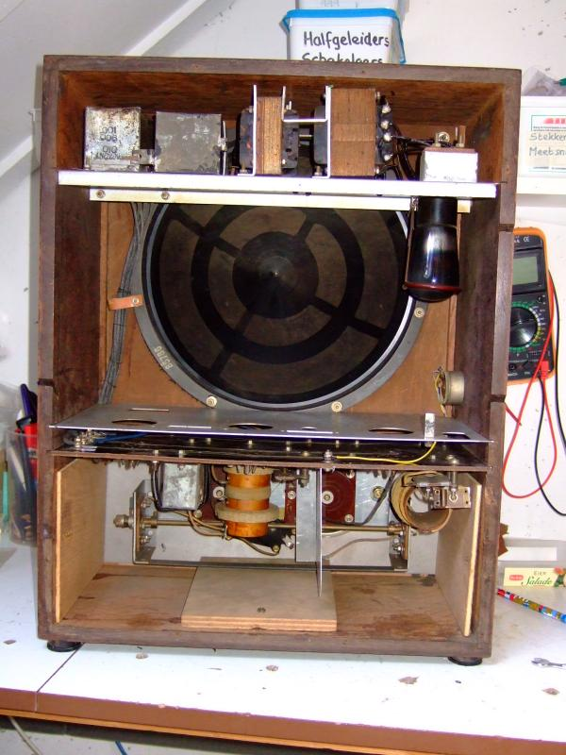
Voortrap repareren
Geen geluid
Spanningen?
Kat B1 = 184V: R1 breuk
Contact geoxideerd

Slide 16
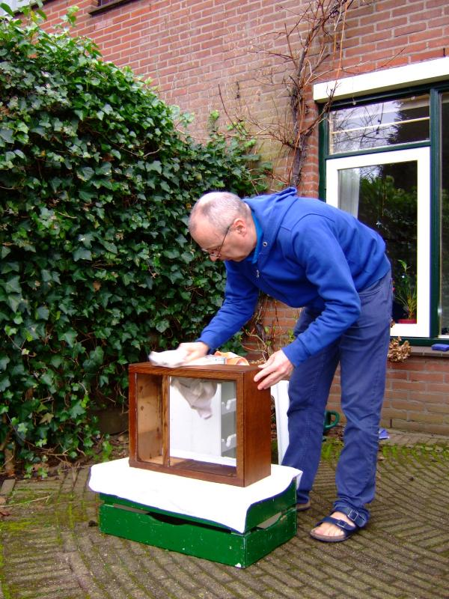
Kast: niet lakken maar wassen!
Kast vuil (vet, nicotine)
Heet water, soda
Licht schuren
Was

Slide 17
Versleten buizen
Geluid klinkt erg vervormd
Meting eindbuis: 7mA (ipv 20mA) Conclusie: versleten!
Nieuwe C443 besteld (39€)
Door hogere stroom zakt B+ in Conclusie: gelijkrichter versleten
Nieuwe 506K besteld (27€)
Radio werkt goed. Goed genoeg?

Slide 18
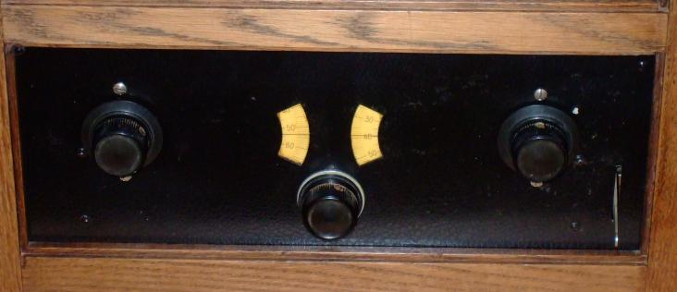
Nu gaan we even luisteren
Ontvangst 540kHz, 1467kHz Op MG is nog veel te horen

Slide 19
Hoe hoort het eigenlijk?
Ontvangst verrassend gevoelig en selectief
Spraak verstaanbaar, muziek genietbaar
Maar … muziek klinkt toch wel duidelijk overstuurd
Antenne verzwakken helpt niet
Hoe klonk het in 1930?
NFOR: Huidige modulatiediepte (bijna 100%) is te sterk voor roosterdetector

Slide 20
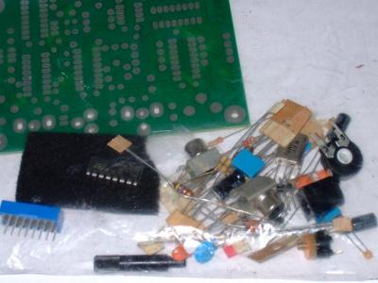
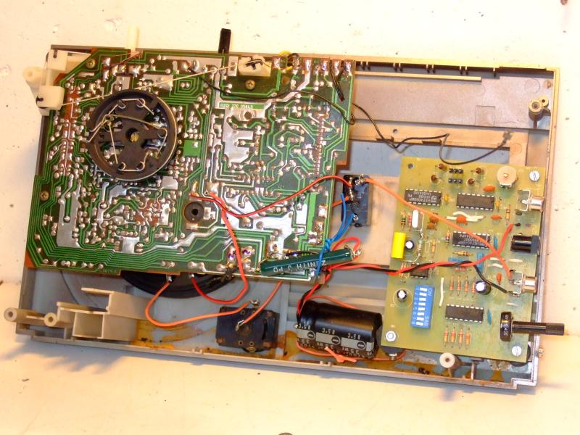
De Ottozender
Kristalgestuurd
Digitaal PLL
9kHz raster
Bereik 10-30m
Bouwpakketje
Bromgevoelig

Slide 21
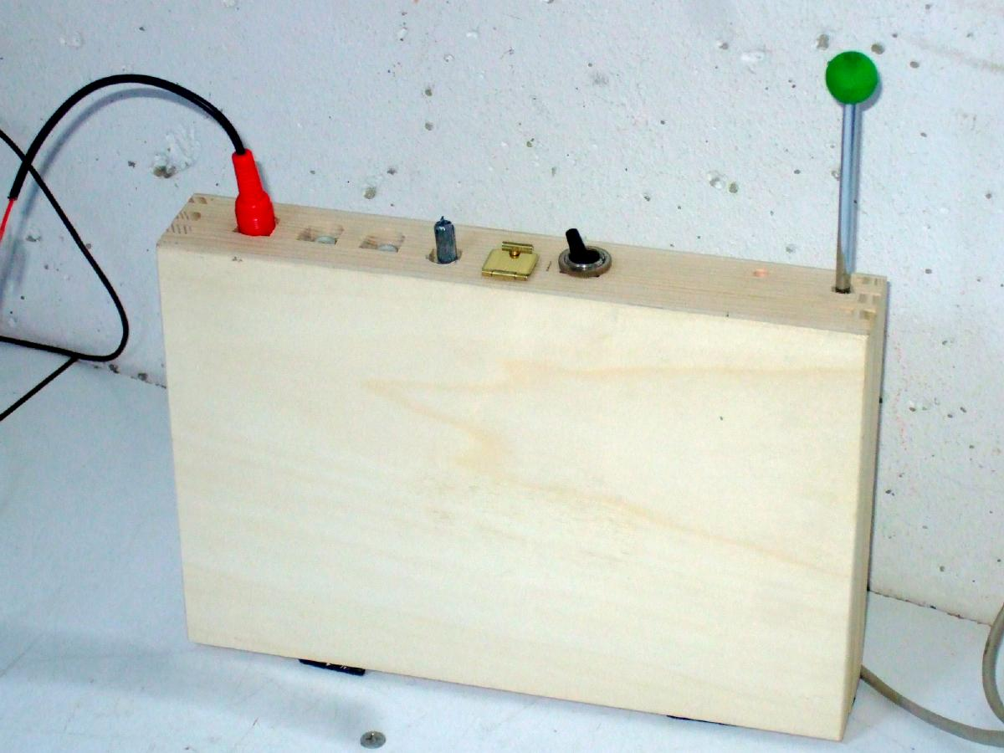
Mijn 675kHz station
FM zenders afstemmen
MP3 speler of PC out
Draad 20m
Huis en tuin

Slide 22
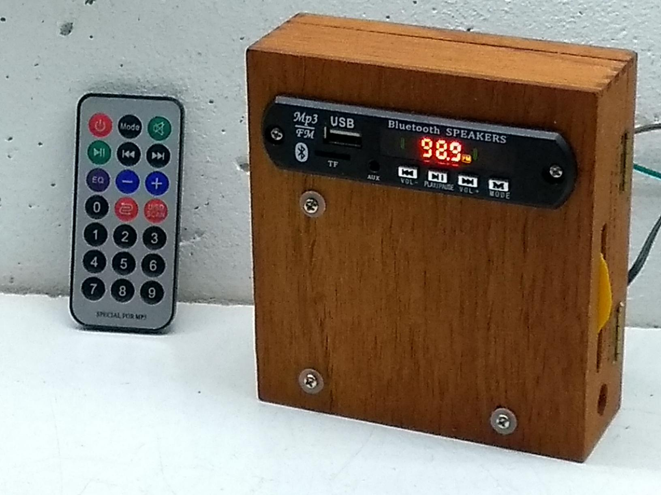
1000kHz: Ruysdael AM
Minizender van AliEx (€ 10,90)
BT/MP3/FM unit erin
Draad ca 6m
Harmonischen voor TB/KG

Slide 23
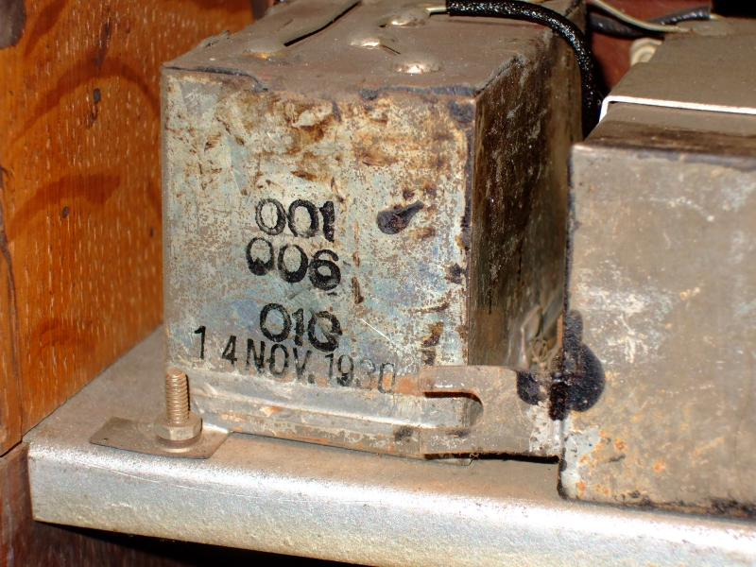
Uitnodiging Eeuwfeest
Op 14 nov 2030 mogen jullie komen luisteren
Is Corona dan voorbij?
Doet hij het dan nog wel?
Zijn er nog stations?
Zijn er nog buizen?

Slide 24
Eindbuisproject: PC443
Vervangen door andere buis?
Gloeispanning 4V
Plaatimpedantie 10k
Er moeten er nog veel zijn
Een PC86 kost maar 2€ en voldoet!
Steilheid: 13mA/V (C443: 2mA/V)
Rooster: -1,5V (C443: -20V)
Stroom: 10-12mA (C443: 20mA)
Spanningsdeler:
Gelijkspanning ca 10x verzwakken
Signaal ca 6x verzwakken

Slide 25
Een weerstandje
Voor gelijkspanning telt R6 mee
T2 is 50k, R6 is 100k
Ra is 47k, Rb is 23k

Slide 26
Testopstelling

Slide 27
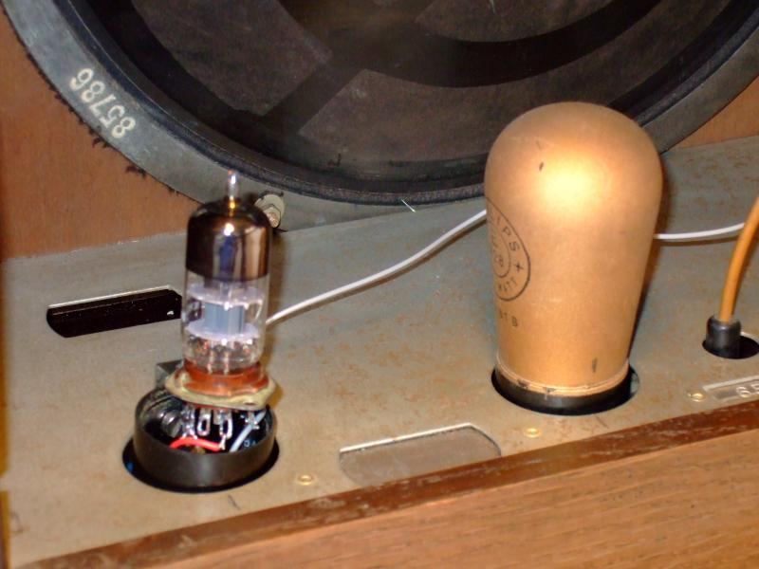
Alles in een buisvoet proppen
Gekregen van Ph van Apeldoorn

Slide 28
Eerdere lezingen Erres KY107

Slide 29
Zeldzaam? Ca 30 à 40 in Ned

Slide 30
Stereo? Met 2 Ottozenders!

Slide 31
Bedankt voor je aandacht
Mooie radio, gratis gekregen
Onderdelen ca. 10€, buizen 66€
Kan wel 100 jaar worden!
Radio’s verzamelen: Plezier met afgedankt huisraad!

Slide 32
Klaarzetten
Erres + antenne
Golfrekker 675 aan
Ruysdael 999 aan
Erres onderdelen
Ottozender

